Slide 1
标准课件 · 学科知识讲解（教师用）
历史
初中知识体系 · 详细讲解课件 ｜ 统编版（教育部组织编写，人民教育出版社出版）
4
12
24
14
册
章/单元
节/课
学科图示
核心素养：唯物史观 · 时空观念 · 史料实证 · 历史解释 · 家国情怀
制作依据：九科教辅规范包 v1.0 ｜ 知识体系依据 2022 年版义务教育课程标准

Slide 2
学科身份与课件使用
统编版（教育部组织编写，人民教育出版社出版）
学科身份
课件结构
教材
1
讲解页 A 按节组织：讲解要点（怎么讲）＋ 核心术语 ＋ 易错警示；每页最多 2 节。
统编版（教育部组织编写，人民教育出版社出版）（四册（七年级上/下、八年级上/下，世界史部分按现行安排））
依据
2022 年版义务教育课程标准
2
图示页 D 学科专业图示：按学科特点绘制结构、过程、数据与关系图，矢量脚本绘制。
核心素养
唯物史观、时空观念、史料实证、历史解释、家国情怀
3
考试聚焦 每章标注考查侧重；末页给学科出口自检。
课件定位
知识体系讲解导航：先结构、再讲解、后图示
4
配套使用 与各册课本对照使用；图示为教学示意，精确数据图保留数据来源说明。
版本说明
知识提纲为课标通用体系，按现行教材单元结构组织
历史 · 初中知识讲解课件 ｜ 九科教辅规范包 v1.0 ｜ 2 / 29

Slide 3
知识体系总览
先见森林，再进细节
七年级上
第一单元 史前时期：中国境内早期人类与文明起源
从远古人类到农耕文明起源
中国古代史
中国古代史
第二单元 夏商周时期：早期国家与社会变革
早期国家制度与春秋战国变革
中国古代史
中国古代史
第三单元 秦汉时期：统一多民族国家的建立和巩固
大一统制度的建立
中国古代史
中国古代史
第四单元 三国两晋南北朝：政权分立与民族交融
分裂中孕育交融与江南开发
中国古代史
中国古代史
七年级下
第一单元 隋唐时期：繁荣与开放的时代
制度创新与开放包容
中国古代史
中国古代史
第二单元 辽宋夏金元时期：民族关系发展和社会变化
政权并立到统一，经济重心南移
中国古代史
中国古代史
第三单元 明清时期：统一多民族国家的巩固与发展
君主专制强化与盛世危机
中国古代史
中国古代史
八年级上
第一至三单元 中国开始沦为半殖民地半封建社会与近代化探索
列强冲击下的救亡图存
中国近代史
中国近代史
第四至六单元 资产阶级民主革命与新民主主义革命的兴起
旧民主主义革命到新民主主义革命
中国近代史
中国近代史
第七至八单元 中华民族的抗日战争与人民解放战争
全民族抗战与两种命运决战
中国近代史
中国近代史
八年级下
第一至三单元 中华人民共和国的成立和社会主义制度的建立
新中国政权巩固与制度奠基
中国现代史
中国现代史
第四至八单元 中国特色社会主义道路的建设与发展
探索、转折与改革开放
中国现代史
中国现代史
历史 · 初中知识讲解课件 ｜ 九科教辅规范包 v1.0 ｜ 3 / 29

Slide 4
01
A｜第一单元 · 史前时期：中国境内早期人类与文明起源
讲解要点（七年级上 · 中国古代史 · 考查：北京人特征、半坡河姆渡农耕对比）
第1课 中国境内早期人类的代表——北京人
用“直接证据—化石”引入，讲清化石是研究史前史的主要证据
对比北京人与山顶洞人的体貌、工具、用火三要素
第2课 原始农耕生活
易错警示
✗ 北京人已会人工取火（实为使用天然火）
✗ 两地作物记混
用“南稻北粟”对比表讲河姆渡与半坡：房屋、作物、工具
引导学生从自然环境解释房屋差异
历史 · 初中知识讲解课件 ｜ 九科教辅规范包 v1.0 ｜ 4 / 29

Slide 5
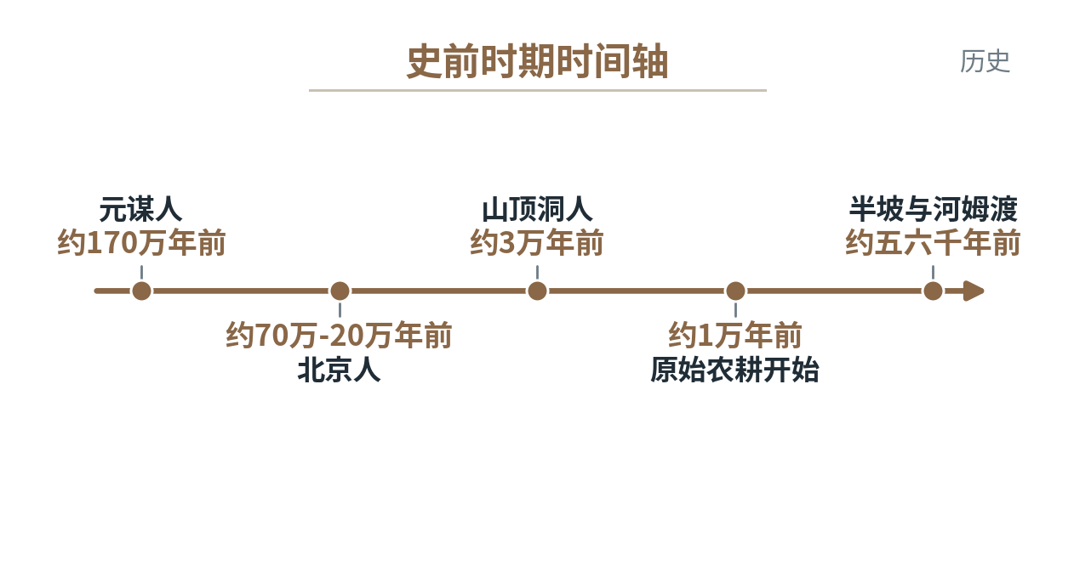
D｜第一单元 · 史前时期：中国境内早期人类与文明起源
学科专业图示（教学示意）
史前时期时间轴
时间轴：约170万年前元谋人、约70-20万年前北京人、约3万年前山顶洞人、约1万年前原始农耕开始、约五六千年前半坡与河姆渡，事件上下交错标注。
历史 · 初中知识讲解课件 ｜ 九科教辅规范包 v1.0 ｜ 5 / 29

Slide 6
02
A1｜第二单元 · 夏商周时期：早期国家与社会变革
讲解要点（七年级上 · 中国古代史 · 考查：分封制、商鞅变法、百家争鸣）
第4课 夏商周的更替
用朝代更替示意图梳理世系
“国人暴动”“平王东迁”等节点放回时间轴定位
第7课 战国时期的社会变化（商鞅变法）
易错警示
✗ 分封制与郡县制混淆
✗ 把“废井田”理解为废除土地私有
先给三则材料（奖励耕战、立木为信、推行县制），让学生归类变法措施
讨论：变法为何在秦国成功
历史 · 初中知识讲解课件 ｜ 九科教辅规范包 v1.0 ｜ 6 / 29

Slide 7
02
A2｜第二单元 · 夏商周时期：早期国家与社会变革
讲解要点（七年级上 · 中国古代史 · 考查：分封制、商鞅变法、百家争鸣）
第8-9课 百家争鸣
用“诸子救世方案”情境化：各家对同一问题开什么药方
表格梳理学派—代表—主张，配记忆口诀
易错警示
✗ 老子与孔子年代先后
历史 · 初中知识讲解课件 ｜ 九科教辅规范包 v1.0 ｜ 7 / 29

Slide 8
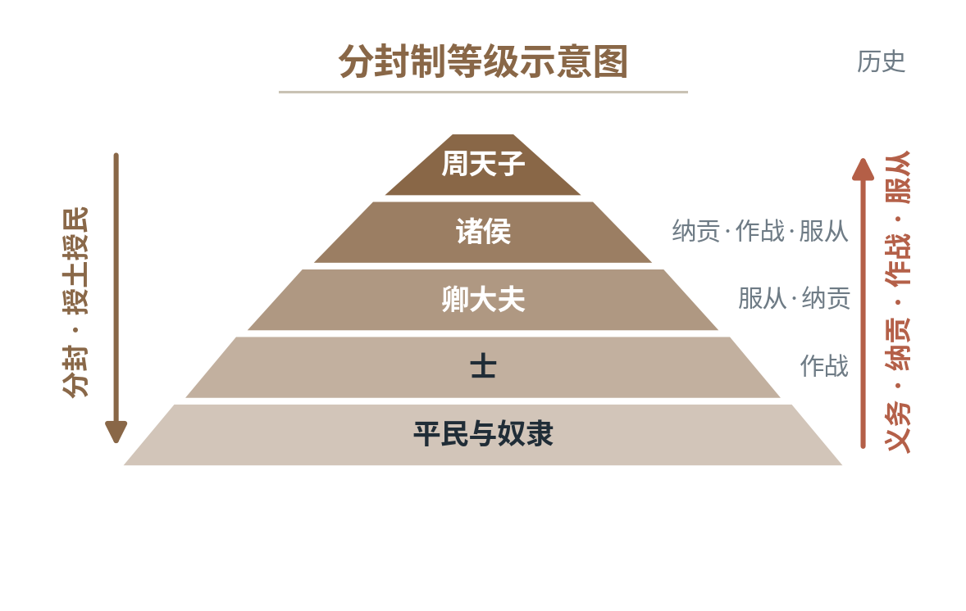
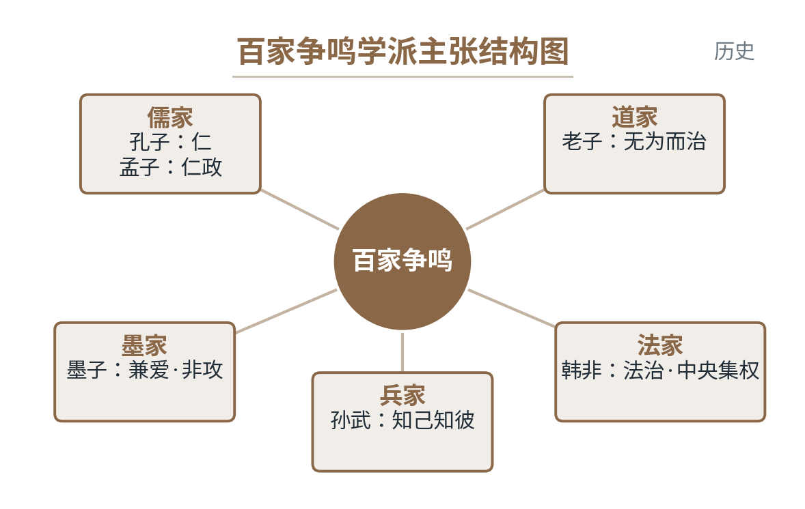
D｜第二单元 · 夏商周时期：早期国家与社会变革
学科专业图示（教学示意）
分封制等级示意图
金字塔分层图：周天子→诸侯→卿大夫→士→平民与奴隶，每层左侧标身份、右侧标义务关键词（纳贡、作战、服从），箭头自上而下表分封、自下而上表义务。
百家争鸣学派主张结构图
中心节点“百家争鸣”，五分支：儒家（孔子：仁；孟子：仁政）、道家（老子：无为而治）、墨家（墨子：兼爱非攻）、法家（韩非：法治中央集权）、兵家（孙武：知己知彼），每分支标代表人物与核心主张关键词。
历史 · 初中知识讲解课件 ｜ 九科教辅规范包 v1.0 ｜ 8 / 29

Slide 9
03
A｜第三单元 · 秦汉时期：统一多民族国家的建立和巩固
讲解要点（七年级上 · 中国古代史 · 考查：秦统一与中央集权措施、汉武帝巩固大一统、丝绸之路）
第9-10课 秦统一中国
统一意义落在“制度”而非“疆域”一层讲
中央集权措施用“皇帝—三公—郡县”结构图梳理
第14课 丝绸之路的开通与经营西域
易错警示
✗ 郡县制等同于分封制
✗ 丝路是一条单线固定道路
路线图按“长安→河西走廊→西域→中亚欧洲”四段讲
讨论：丝路交流是双向的（物种、技术、文化各举一例）
历史 · 初中知识讲解课件 ｜ 九科教辅规范包 v1.0 ｜ 9 / 29

Slide 10
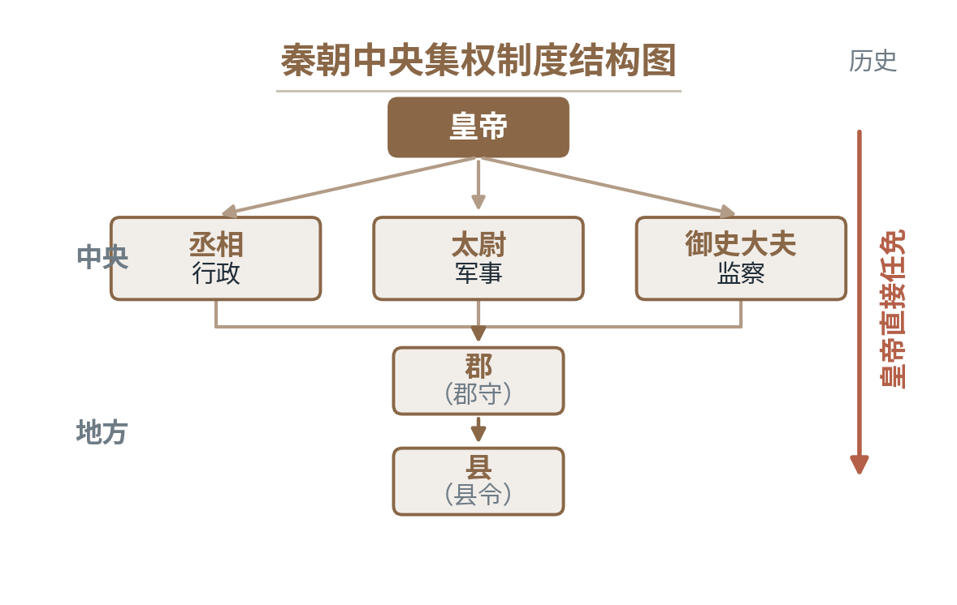
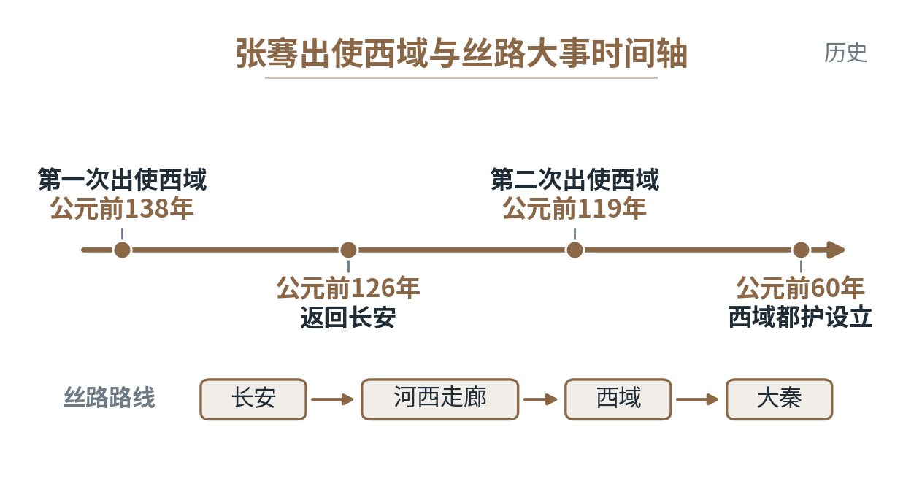
D｜第三单元 · 秦汉时期：统一多民族国家的建立和巩固
学科专业图示（教学示意）
秦朝中央集权制度结构图
顶层“皇帝”，下接中央三公（丞相-行政、太尉-军事、御史大夫-监察），再下接“郡→县”两级地方，右侧标注“皇帝直接任免”，用箭头表达垂直管理。
张骞出使西域与丝路大事时间轴
时间轴：公元前138年第一次出使、公元前126年返回、公元前119年第二次出使、公元前60年西域都护设立，附路线关键词长安-河西走廊-西域-大秦。
历史 · 初中知识讲解课件 ｜ 九科教辅规范包 v1.0 ｜ 10 / 29

Slide 11
04
A｜第四单元 · 三国两晋南北朝：政权分立与民族交融
讲解要点（七年级上 · 中国古代史 · 考查：北魏孝文帝改革、江南开发原因）
第19课 北魏孝文帝改革与民族交融
用“迁都洛阳—说汉话、穿汉服、用汉姓”措施链讲改革逻辑
讨论民族交融的双向性
易错警示
✗ 把交融理解为单向同化
历史 · 初中知识讲解课件 ｜ 九科教辅规范包 v1.0 ｜ 11 / 29

Slide 12
05
A｜第一单元 · 隋唐时期：繁荣与开放的时代
讲解要点（七年级下 · 中国古代史 · 考查：科举制、大运河、开元盛世、民族交往与中外交流）
第1-2课 隋朝兴亡与唐朝建立
大运河三点四段五河记忆法配示意图
从隋亡教训引出唐初治国调整
第3-6课 从贞观到开元
易错警示
✗ 把科举制的创立记为唐太宗（隋朝创立、唐朝完善）
✗ 盛世=没有社会问题
用“统治措施对比表”梳理唐太宗、武则天、唐玄宗前期
盛世表现落到农业、手工业、商业、城市四维
历史 · 初中知识讲解课件 ｜ 九科教辅规范包 v1.0 ｜ 12 / 29

Slide 13
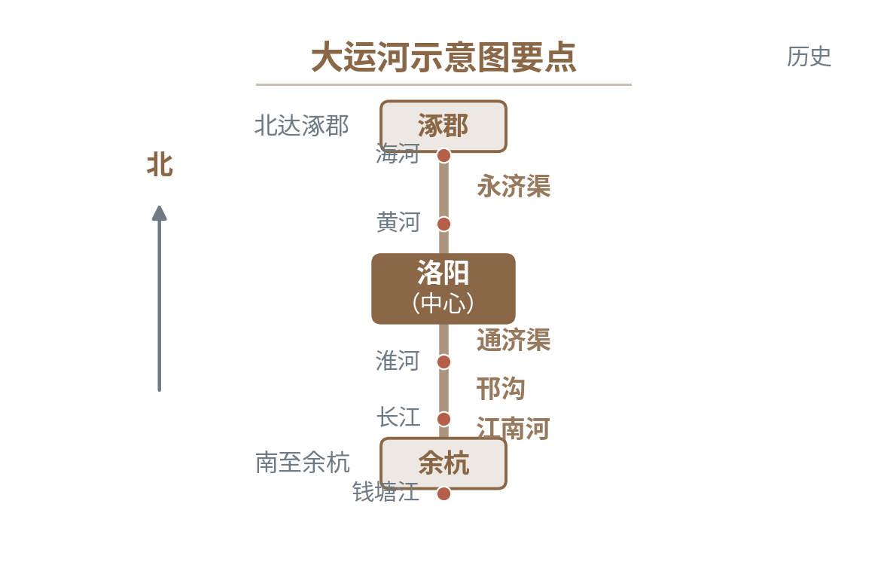
D｜第一单元 · 隋唐时期：繁荣与开放的时代
学科专业图示（教学示意）
大运河示意图要点
简化示意图：中心点洛阳，北达涿郡、南至余杭，四段（永济渠、通济渠、邗沟、江南河）依次连线标注，五条水源（海河黄河淮河长江钱塘江）用小圆点标注交汇处。
历史 · 初中知识讲解课件 ｜ 九科教辅规范包 v1.0 ｜ 13 / 29

Slide 14
06
A｜第二单元 · 辽宋夏金元时期：民族关系发展和社会变化
讲解要点（七年级下 · 中国古代史 · 考查：经济重心南移、宋代社会生活、行省制度）
第6-9课 宋代经济发展
“南移”用粮食、手工业、商业三条线索各举证据
交子引入：从铁币笨重讲世界最早纸币
第11课 元朝的统治
易错警示
✗ 认为经济重心南移完成于明清（实为南宋最终完成）
✗ 行省与郡县性质相同
行省制度用“中央—行省—路府州县”层级图讲
对比郡县制：行省是古今地方行政的重要一环
历史 · 初中知识讲解课件 ｜ 九科教辅规范包 v1.0 ｜ 14 / 29

Slide 15
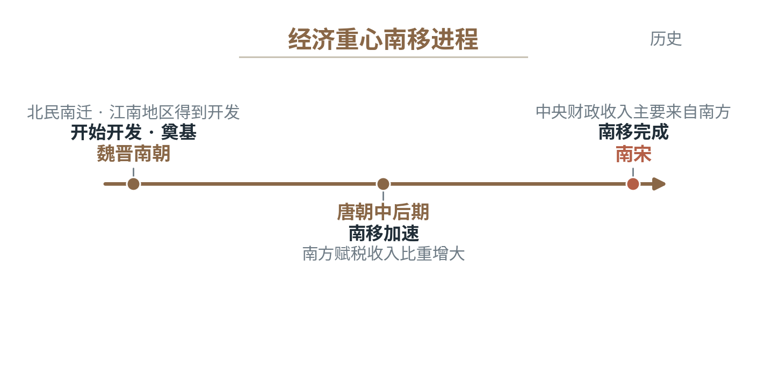
D｜第二单元 · 辽宋夏金元时期：民族关系发展和社会变化
学科专业图示（教学示意）
经济重心南移进程
时间轴三阶段：魏晋南朝（开始开发/奠基）→唐朝中后期（加速）→南宋（完成：中央财政收入主要来自南方），每阶段附一条证据关键词。
历史 · 初中知识讲解课件 ｜ 九科教辅规范包 v1.0 ｜ 15 / 29

Slide 16
07
A｜第三单元 · 明清时期：统一多民族国家的巩固与发展
讲解要点（七年级下 · 中国古代史 · 考查：明清强化君权措施、郑和下西洋、闭关政策）
第14-15课 明朝的统治与对外关系
君权强化三措施：废丞相、设厂卫、八股取士
郑和下西洋与后来海禁对比讲开放与保守
第20-21课 清朝君主专制强化
易错警示
✗ 郑和首航时间1405年
✗ 闭关=完全断绝往来
军机处讲成“皇权达到顶峰的标志”
文字狱与文化专制的联系
历史 · 初中知识讲解课件 ｜ 九科教辅规范包 v1.0 ｜ 16 / 29

Slide 17
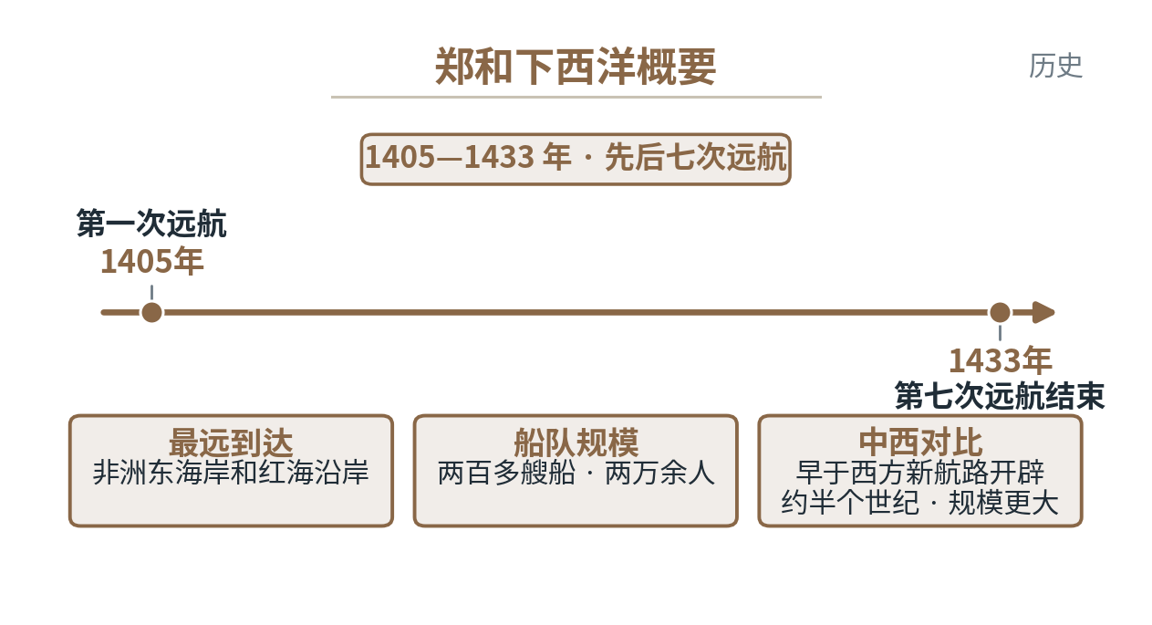
D｜第三单元 · 明清时期：统一多民族国家的巩固与发展
学科专业图示（教学示意）
郑和下西洋概要
时间轴：1405-1433 年七次远航，标注最远到达非洲东海岸和红海沿岸、船队规模关键词（两百多艘、两万余人），对比条目：晚于西方新航路开辟约半个世纪且规模更大。
历史 · 初中知识讲解课件 ｜ 九科教辅规范包 v1.0 ｜ 17 / 29

Slide 18
08
A｜第一至三单元 · 中国开始沦为半殖民地半封建社会与近代化探索
讲解要点（八年级上 · 中国近代史 · 考查：鸦片战争影响、洋务运动、戊戌变法）
第1-2课 鸦片战争与第二次鸦片战争
用“社会性质变化”这一核心讲战争影响，回到《南京条约》条款逐条对应
半殖民地半封建概念用示意图拆解两半含义
第4-6课 洋务运动与戊戌变法
易错警示
✗ 把鸦片战争影响仅记为赔款割地
✗ 洋务运动学习西方制度（实为技术）
洋务运动按“自强—求富”两期梳理企业
维新变法用公车上书—百日维新—失败链条讲
引导学生评价：性质与局限
历史 · 初中知识讲解课件 ｜ 九科教辅规范包 v1.0 ｜ 18 / 29

Slide 19
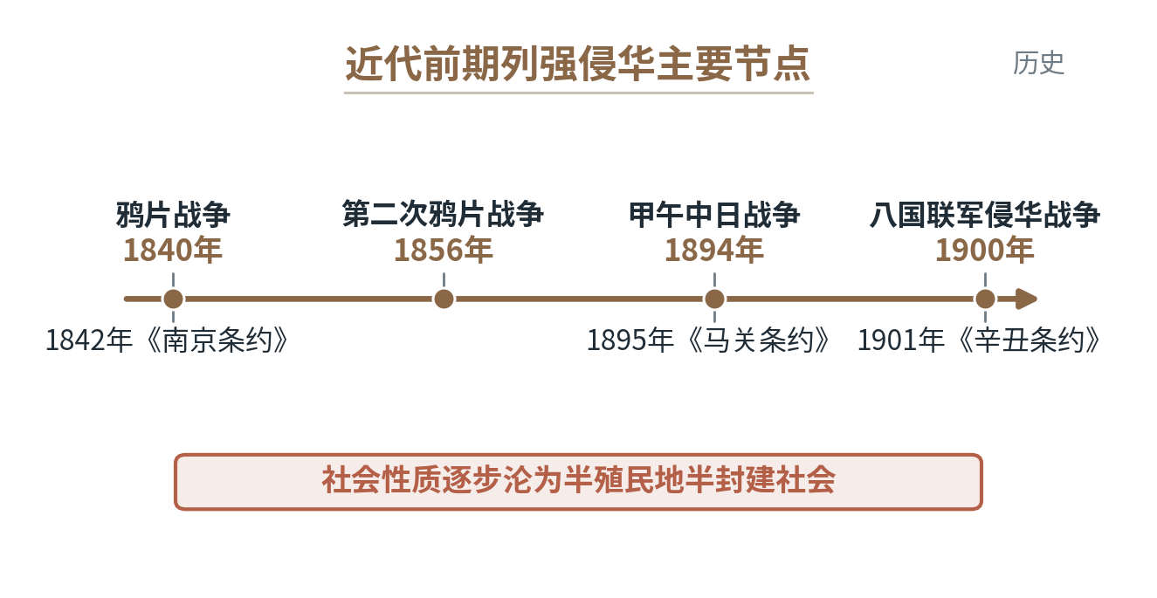
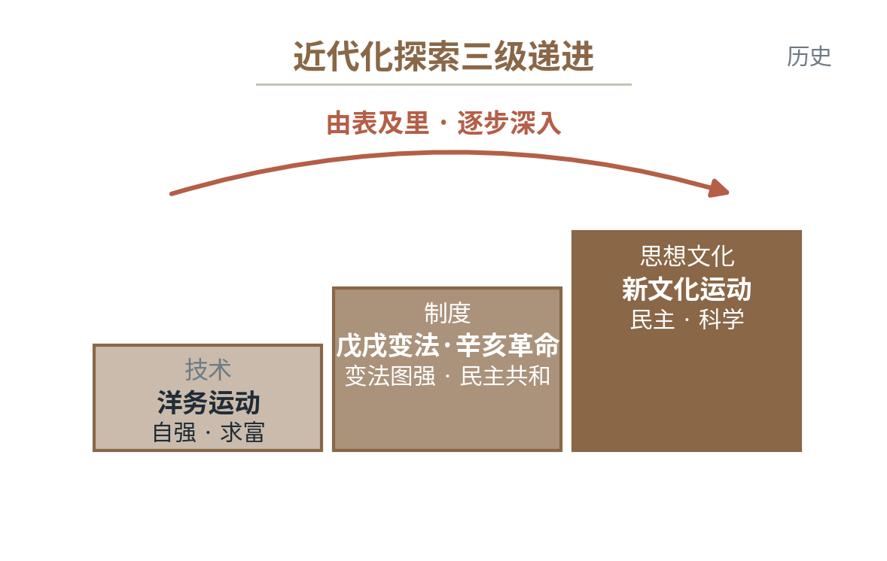
D｜第一至三单元 · 中国开始沦为半殖民地半封建社会与近代化探索
学科专业图示（教学示意）
近代前期列强侵华主要节点
时间轴：1840 鸦片战争、1856 第二次鸦片战争、1894 甲午战争、1900 八国联军，对应条约《南京条约》《马关条约》《辛丑条约》上下对应标注，底部一行“社会性质逐步沦为半殖民地半封建社会”。
近代化探索三级递进
三级台阶图：技术（洋务运动）→制度（戊戌变法、辛亥革命）→思想文化（新文化运动），每级标注代表事件与核心主张，箭头向上标“由表及里、逐步深入”。
历史 · 初中知识讲解课件 ｜ 九科教辅规范包 v1.0 ｜ 19 / 29

Slide 20
09
A｜第四至六单元 · 资产阶级民主革命与新民主主义革命的兴起
讲解要点（八年级上 · 中国近代史 · 考查：辛亥革命、五四运动、中国共产党成立）
第8-10课 辛亥革命与中华民国建立
同盟会纲领与三民主义对应讲
评价辛亥革命：推翻帝制与未改变社会性质两面
第13-14课 五四运动与中国共产党成立
易错警示
✗ 辛亥革命完成反帝反封建任务
✗ 中共成立时间1921年7月23日开会
五四运动“新民主主义革命开端”的依据：领导阶级与指导思想
建党用时间地点人物三要素+南湖红船情境
历史 · 初中知识讲解课件 ｜ 九科教辅规范包 v1.0 ｜ 20 / 29

Slide 21
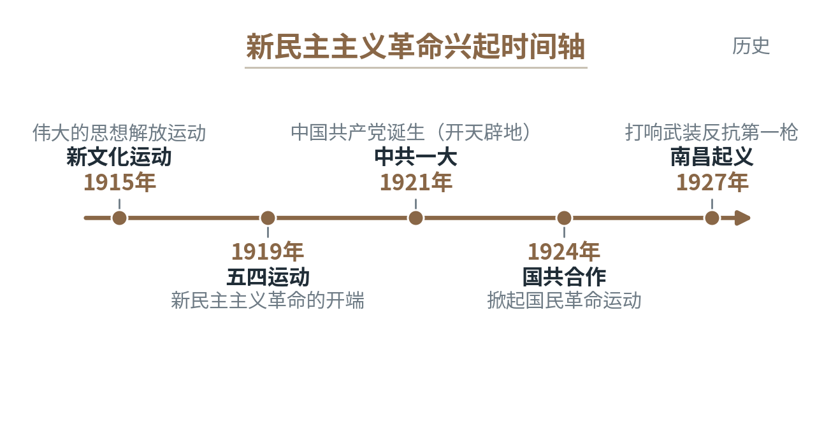
D｜第四至六单元 · 资产阶级民主革命与新民主主义革命的兴起
学科专业图示（教学示意）
新民主主义革命兴起时间轴
时间轴：1915 新文化运动、1919 五四运动、1921 中共一大、1924 国共合作、1927 南昌起义，每节点附一句意义关键词。
历史 · 初中知识讲解课件 ｜ 九科教辅规范包 v1.0 ｜ 21 / 29

Slide 22
10
A｜第七至八单元 · 中华民族的抗日战争与人民解放战争
讲解要点（八年级上 · 中国近代史 · 考查：抗战重要战役与胜利原因、解放战争转折）
第18-22课 抗日战争
十四年抗战与局部抗战/全面抗战两阶段梳理
正面战场与敌后战场相互配合的视角
胜利原因多角度：民族觉醒、持久战、世界反法西斯配合
第23-25课 人民解放战争
易错警示
✗ 抗战起点是1931年九一八事变
✗ 三大战役名称与顺序
用战略防御—反攻—决战—胜利四阶段地图化讲述
土地改革与民心向背的因果讨论
历史 · 初中知识讲解课件 ｜ 九科教辅规范包 v1.0 ｜ 22 / 29

Slide 23
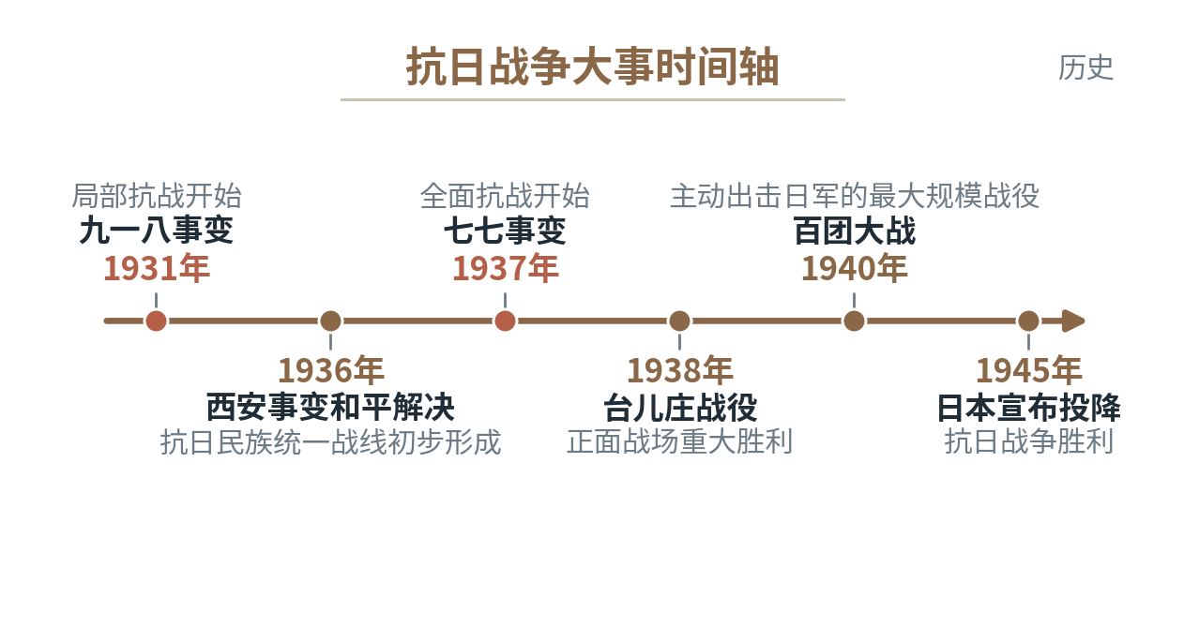
D｜第七至八单元 · 中华民族的抗日战争与人民解放战争
学科专业图示（教学示意）
抗日战争大事时间轴
时间轴：1931 九一八事变（局部抗战开始）、1936 西安事变和平解决、1937 七七事变（全面抗战开始）、1938 台儿庄战役、1940 百团大战、1945 日本宣布投降，标注两个“开始”节点区分局部与全面。
历史 · 初中知识讲解课件 ｜ 九科教辅规范包 v1.0 ｜ 23 / 29

Slide 24
11
A｜第一至三单元 · 中华人民共和国的成立和社会主义制度的建立
讲解要点（八年级下 · 中国现代史 · 考查：开国大典、抗美援朝、一五计划与三大改造）
第1-3课 新中国成立与政权巩固
开国大典“站起来”的历史意义
抗美援朝、土地改革两大巩固措施各配一张任务卡
第4-6课 工业化起步与制度建立
易错警示
✗ 新中国成立即完成社会主义革命
✗ 三大改造完成才标志社会主义制度建立
一五计划成就按工业门类归类记忆
三大改造讲清“生产资料私有变公有”的制度意义
历史 · 初中知识讲解课件 ｜ 九科教辅规范包 v1.0 ｜ 24 / 29

Slide 25
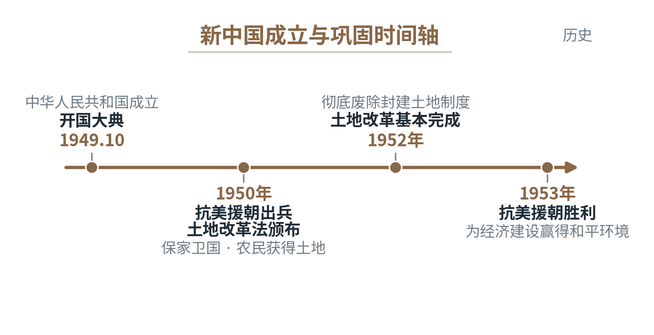
D｜第一至三单元 · 中华人民共和国的成立和社会主义制度的建立
学科专业图示（教学示意）
新中国成立与巩固时间轴
时间轴：1949.10 开国大典、1950 抗美援朝出兵与土地改革法颁布、1953 抗美援朝胜利、1952 土改基本完成，每节点一句意义。
历史 · 初中知识讲解课件 ｜ 九科教辅规范包 v1.0 ｜ 25 / 29

Slide 26
12
A｜第四至八单元 · 中国特色社会主义道路的建设与发展
讲解要点（八年级下 · 中国现代史 · 考查：十一届三中全会、经济特区、新时代成就）
第7-9课 伟大历史转折与改革开放
十一届三中全会三个转变（思想/工作重心/组织）逐条讲
经济特区“窗口”作用用深圳举例
第16-18课 民族团结、祖国统一与国防外交
易错警示
✗ 改革开放起点是 1978 年十一届三中全会
✗ 一国两制先用于香港
“一国两制”构想的提出与港澳回归实践
和平共处五项原则与新时代大国外交
历史 · 初中知识讲解课件 ｜ 九科教辅规范包 v1.0 ｜ 26 / 29

Slide 27
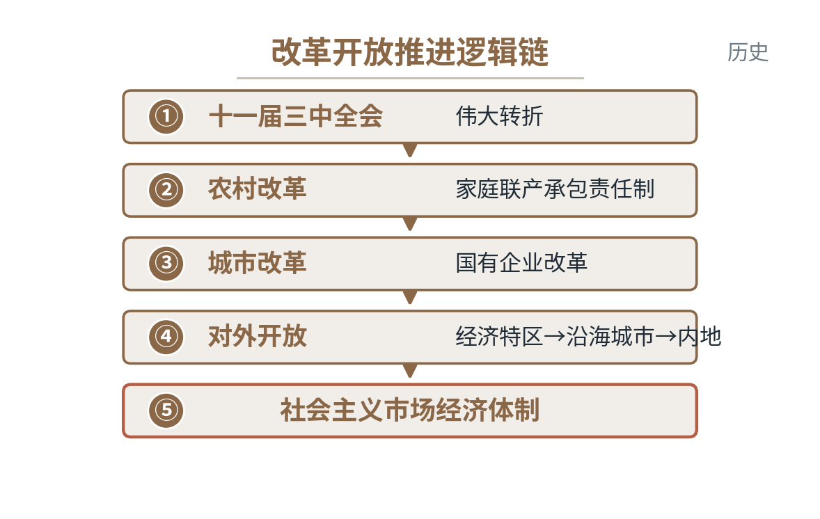
D｜第四至八单元 · 中国特色社会主义道路的建设与发展
学科专业图示（教学示意）
改革开放推进逻辑链
流程图：十一届三中全会（伟大转折）→农村改革（家庭联产承包）→城市改革（国企）→对外开放（特区→沿海→内地）→社会主义市场经济体制，箭头连接，每节点关键词式标注。
历史 · 初中知识讲解课件 ｜ 九科教辅规范包 v1.0 ｜ 27 / 29

Slide 28
考试聚焦与出口自检
章章有侧重，册册能自检
七年级上 第一单元 北京人特征、半坡河姆渡农耕对比
七年级上 第二单元 分封制、商鞅变法、百家争鸣
七年级上 第三单元 秦统一与中央集权措施、汉武帝巩固大一统、丝绸之路
七年级上 第四单元 北魏孝文帝改革、江南开发原因
七年级下 第一单元 科举制、大运河、开元盛世、民族交往与中外交流
七年级下 第二单元 经济重心南移、宋代社会生活、行省制度
七年级下 第三单元 明清强化君权措施、郑和下西洋、闭关政策
八年级上 第一至三单元 鸦片战争影响、洋务运动、戊戌变法
八年级上 第四至六单元 辛亥革命、五四运动、中国共产党成立
八年级上 第七至八单元 抗战重要战役与胜利原因、解放战争转折
八年级下 第一至三单元 开国大典、抗美援朝、一五计划与三大改造
八年级下 第四至八单元 十一届三中全会、经济特区、新时代成就
历史 · 初中知识讲解课件 ｜ 九科教辅规范包 v1.0 ｜ 28 / 29

Slide 29
学科出口自检（独立完成）
合上课本完成以下任务；评价标准在教师手册（course.json），先独立作答再对照自评。
1
七年级上 列出汉武帝巩固大一统的三条措施并各配一句作用
2
七年级下 概述明清强化君主专制的三条措施及其影响
3
八年级下 为什么说十一届三中全会是伟大历史转折
薄弱分支：讲解页回看对应章节 A 页；图示读不懂 → 回 D 页对照；出口题出错 → 找教师按提示阶梯重做。

